Slide 1

Conseil de l’ED biologie santé
31/03/2025 (visioconférence)

Slide 2
Ordre du jour
Bilan FRM
Procédure d’attribution des CDE 2025 : point d’étape
Les projets doctoraux hors concours: document d’évaluation
Le label Thèses en Recherche Clinique à NU
Les formations : point de la commission formation
Formation : enquête des doctorant.es
Formation en bio-analyse : refonte de l’offre
AO mobilité
Prochains conseils

Slide 3
Appel d’offre Contrat Doctoral FRM
Rappel au moins 1 étudiant.e par an depuis 3 ans ☺
dossiers et 3 dossiers autorisés par la FRM.
3 Angers (2*Mitovasc, MINT) + 16 Nantes (Sphere, 2US2B, 5*CRCINA, 2 TENS, 3 TARGET, 2CR2TI)
Critères sur le parcours académique: notes, classements (les premiers rangs)
Projet scientifique : recherche fondamentale avec intérêt pour une question médicale dans les axes de la FRM
Equipe encadrante: reconnaissance et expertise
D’autres points sont également : parcours médicale/pharma ; internationale, prix …
Distribution des dossiers à 2 rapporteurs/trices avec notation
A à rediscuter pour le classement = 6
B+ à encourager pour le concours ED = 7
B n’est pas compétitif sur les 3 critères = 5
C pas ou peu d’élément d’évaluation = 1
Au final, 3 étudiant.es issu.es de trois CMD de trois unités: TARGET, CRCI²NA, TENS
+ 1 candidat au prix Beziat-Rouanet en recherche cardiovasculaire (ITX)

Slide 4
Ordre du jour
Bilan FRM
Procédure d’attribution des CDE 2025 : point d’étape
Les projets doctoraux hors concours: document d’évaluation
Le label Thèses en Recherche Clinique à NU
Les formations : point de la commission formation
Formation : enquête des doctorant.es
Formation en bio-analyse : refonte de l’offre
AO mobilité
Prochains conseils

Slide 5
Calendrier 2025
20 Janvier au 2 avril: Appel aux sujets dans les laboratoires- 1 sujet/porteur, accord du DU
1er avril au 18 avril : Validation des sujets par l’École Doctorale
22 avril au 23 mai : Ouverture des candidatures = publication des sujets de thèse sur AMETHIS – Dossier
    CV mentionnant clairement les notes et classements
    classements et relevés de notes
    résumé du projet de recherche de Master 2
    Lettre de motivation
23 mai au 10 juin à minuit : Pré-sélection des candidatures par l’équipe encadrant via amethis
10 juin au 13 juin : Les candidats finalisent leur dossier jusqu’au 13 juin à 00h00 ->un résumé du projet de thèse de 2 pages maximum (format pdf, en français ou anglais). Ce résumé permet principalement d’attribuer un.e rapporteur/rapportrice adapté. Celui-ci est préparé avec l’encadrant.e. + dernière notes ajout possible jusqu’au 19 juin
Le 20 juin : étape d’admissibilité : Un classement des candidatures est effectué par la CSS (matin) puis la CR (après-midi)
30 juin et 1 juillet : Phase audition -> Un jury unique, mixte (interne/externe à NU, diversité des expertises, parité H/F) auditionne les candidat.es et les classe - > sur proposition de la CR- Angers-> 1 er juillet
2 juillet après validation par le conseil de l’ED

Slide 6
Concours de Sélection CDE Nantes et Angers
1- calendrier avec validation des sujets (thématique et équipe encadrante le 4 avril)
2- les membres du conseil de site proposent des membres pour les deux jurys (30 Juin N + 1er Juillet N-A): même nombre, parité H/F, mixité int/ext, unités, thématiques + historique partiel
3- pré-sélection des candidat.es : parcours académique en utilisant la notation A-B-C-D qui pourrait correspondre à 8-6-4-2 points, attribué pendant l’épreuve d’admissibilité, conservé par le candidat pour le classement final.
Pourquoi?
Abandon du percentile qui accentue les différences, en particulier sur des petites promotions.
Prise en compte du parcours global des candidat.es, augmenter l’inclusion, la diversité et la qualité des parcours
En pratique, on ne s’attend pas forcément de gros changement pour la pré-sélection, 1/3 sur N et 2/3 sur A les années précédentes.

Slide 7
Ordre du jour
Bilan FRM
Procédure d’attribution des CDE 2025 : point d’étape
Les projets doctoraux hors concours: document d’évaluation
Le label Thèses en Recherche Clinique à NU
Les formations : point de la commission formation
Formation : enquête des doctorant.es
Formation en bio-analyse : refonte de l’offre
AO mobilité
Prochains conseils

Slide 8
Procédure de sélection pour un financement non nominatif
Demande de NU : formalisation et standardisation de la procédure (critère HRS4R)
Dépôt de l’offre sur amethis, validation par l’ED (sujet et encadrement)
Diffusion de l’offre : 30 jours -> nouveau
Sélection des candidatures et entretiens par les encadrants
L’encadrant remplit un document de compte rendu de l’entretien qu’il joint à sa décision sur amethis->nouveau
La CSS évalue le projet avec tous les documents disponibles

Slide 9
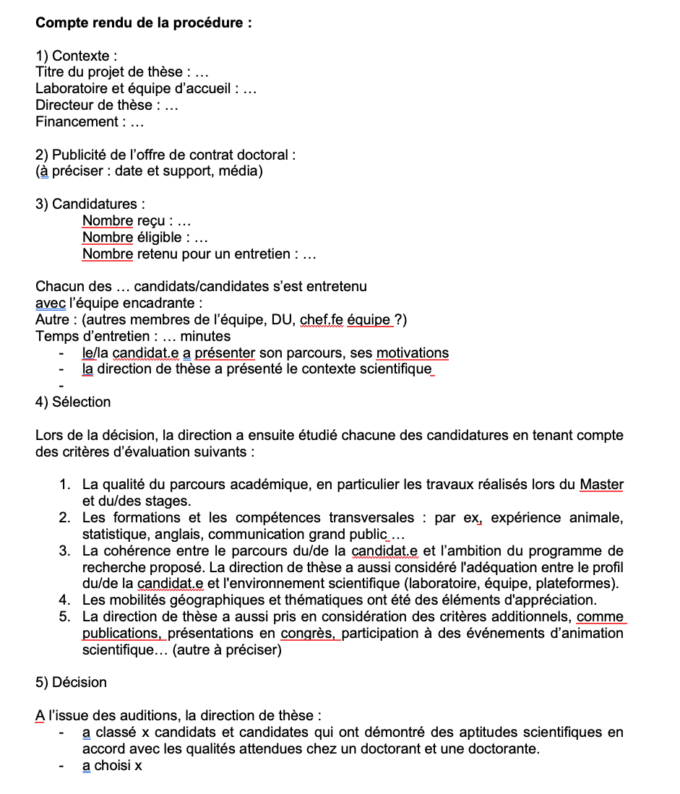
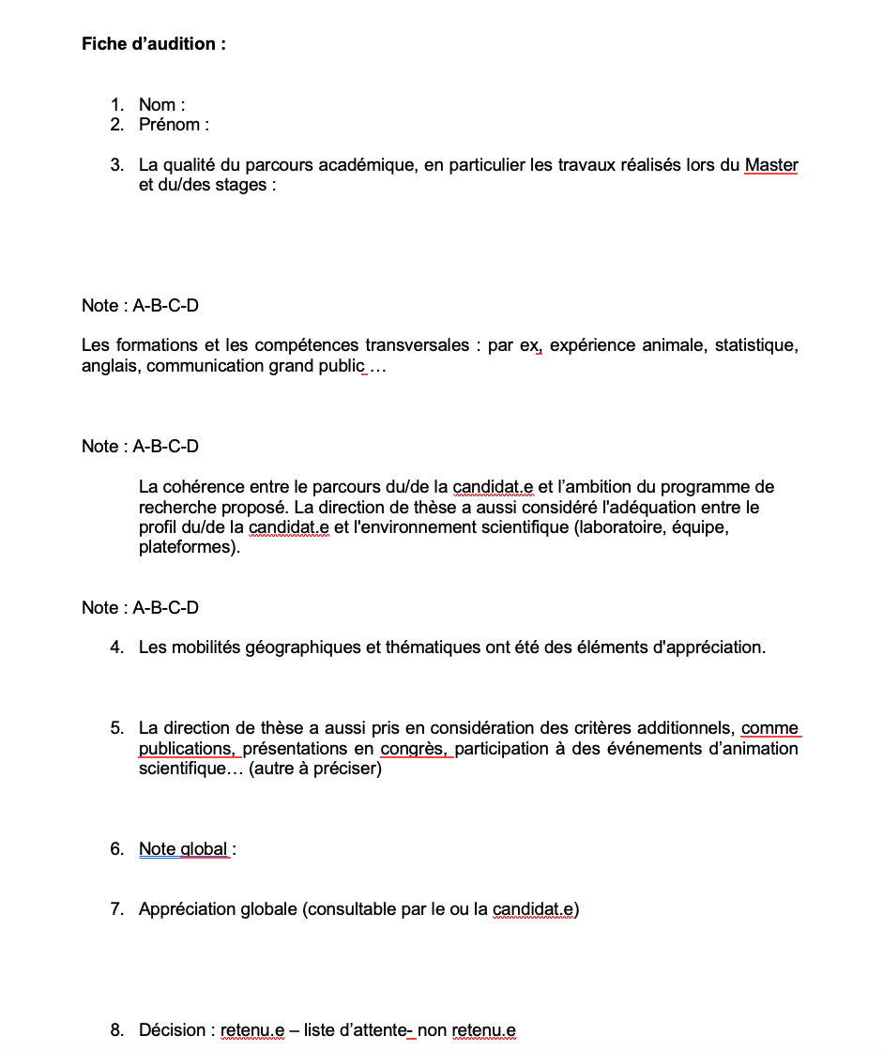
Fiche Evaluation pour les doctorant.es hors concours, sur financement non nominatif
(donc pas CIFRE, salarié.es, Ligue, INSERM/Région) donc ANR, Europe, Labex

Slide 10
Ordre du jour
Bilan FRM
Procédure d’attribution des CDE 2025 : point d’étape
Les projets doctoraux hors concours: document d’évaluation
Le label Thèses en Recherche Clinique à NU
Les formations : point de la commission formation
Formation : enquête des doctorant.es
Formation en bio-analyse : refonte de l’offre
AO mobilité
Prochains conseils

Slide 11
Commission formation et suivi des thèses
Formation
  Point sur les formations suivies en 2023-24 et 2024-25.

Slide 12
2023-24
Intitulé de la formation | Resp. péda - structure | Nbre d'h par session | Nbre de places par session | Financement ED et EUR | Coût effectif | Nb de sessions organisées | Nb candidats total | Nb présents total | Nb de désistements | Nb d'absents | Remplissage de la formation %
De la cellule au tissu : initiation à l’histologie, la bio-imagerie à fluorescence, la microdissection laser et l’analyse d’image | Oniris / plateformes MICROPICELL et APEX | 16 h | 12 | ED | 555 € | 1 | 12 | 8 | 0 | 4 | 66,67
Médecine de précision et thérapie ciblée | Nantes U. | 23 h | 40 | ED | 1 150 € | 1 | 13 | 9 | 2 | 2 | 22,50
Biostatistiques I : Introduction à la biostatistique | Nantes U. | 14 h | 20 | ED | 700 € | 1 | 20 | 17 | 0 | 3 | 85,00
Overview des logiciels de traitement de données en métabolomique |  | 7,5 h | 15 | ED | 375 € | 1 | 10 | 4 | 4 | 2 | 26,67
Journées Scientifiques de l'école doctorale | Nantes U. | 5 h | 100 | ED | - € | 1 | 97 | 97 | 0 | 0
Introduction à la métabolomique - Part. 1 |  | 7,5 h | 15 | ED | 375 € | 1 | 12 | 9 | 4 | 3 | 60,00
Expérimentation animale | Oniris | 25 h | 12 | ED | 1 800 € | 3 | 27 | 27 | 0 | 0 | 100,00
Microscopie électronique module théorique |  | 4h | 40 | ED | 200 € | 1 | 14 | 12 | 2 | 2 | 30,00
Microscopie électronique module pratique |  | 3 h | 10 | ED | - € | 1 | 0 | 0 | 0 | 0 | -
Microscopie vibrationnelle module théorique |  | 4 h | 40 | ED | 200 | 1 | 13 | 12 | 2 | 1 | 30,00
Microscopie vibrationnelle module théorique |  | 4 h | 10 | ED | - € | 0 | 0 | 0 | 0 | 0
Extracellulare Vesicles (Evs) |  | 20 h | 8 | EUR | 945 € | 1 | 8 | 8 | 0 | 0 | 100,00
 |  | 129 h | 322 |  | 6 300 € |  | 121 | 106 |  | 17

Slide 13
Intitulé de la formation | Resp. péda - structure | Nbre d'h pour doctorant | Nbre de places par session 24-25 | Financement ED et EUR | Nombre de sessions | Nbre de doctorants candidats total | Nbre de désistement total | Nbre de presents total 2024/2025 | Nb d'absents total | Remplissage de la formation en % (nbre de place total / nbre d'inscrit total)
De la cellule au tissu : initiation à l’histologie, la bio-imagerie à fluorescence, la microdissection laser et l’analyse d’image | Oniris / plateforme APEX | 8h | 12 | EDBS | 1 | 9 | 0 | 9 | 0 | 75
Médecine de précision et thérapie ciblée | Nantes U. | 23 h | 40 | EDBS | 1 | 15 | 7 | ? | ?
Biostatistiques I : Introduction à la biostatistique | Nantes U. | 14 h | 20 | EDBS | 1 | 20 | 2 | ? | ?
Overview des logiciels de traitement de données en métabolomique | ONIRIS | 7,5 h | 8 pers | EDBS | 1
Introduction à la métabolomique | ONIRIS | 7,5 h | 8 pers | EDBS | 1
Formation à l'expérimentation Animale (FEA) | Oniris | 25h | 10 | EDBS | 2 | 13 | 1 | 13 |  | 65
Microscopie électronique module théorique |  | 4h | 40 | EDBS | 1 | 25 | 2 | ? | ?
Microscopie électronique module pratique |  | 3 h |  | EDBS | 0
Microscopie vibrationnelle module théorique |  | 4 h | 40 | EDBS | 1 | 4 | 1 | 3 | 0 | 8
Microscopie vibrationnelle module pratique |  | 3h |  | EDBS | 0 |  |  |  |  | annulé par manque de participants
Extracellulare Vesicles (Evs) |  | 20h | 8 | EUR | 0 | 0 | 0 | 0 | 0 | -
Formation à la bioanalyse : Initiation à la programmation | Nantes U. | 44h | 20 | EUR | 1 | 5 | 0 | 5 | 0 | 25 | en réorganisation
Formation à la bioanalyse niveau intermédiaire : Transcriptomique Analyse différentielle | Nantes U. | 14 h | 20 | EUR | 1 | 10 | 2 | 8 | 0 | 40
Formation à la bioanalyse niveau intermédiaire : Transcriptomique en Single Cell | Nantes U. | 7 h | ? | EUR | 1 | 0
Le Sexe biologique (et le genre) dans les expérimentations en Biologie | Nantes U. | 7 h | 20 | EDBS | 1 | 19 | 8 | 8 | 3 | 40 | A programmer tous les deux ans
Formation Séquençage haut débit et applications | Angers U | 8h | 10 | EDBS | 1 | 16 | 6 | 9 | 1 | 90
Comment organiser sa pensée grâce au Visual Mapping (technique de facilitation graphique) en Biologie Santé ? | Nantes U. |  | 13 | EUR BS | 1 | 13 | 0 | 11 | 2 | 85
IA en recherche | Nantes U. | 4h | 60 | EUR BS | 1 | 47 | 2 | 45 | 5 | 75
2024-25

Slide 14
Commission formation et suivi des thèses
Formation
  Point sur les formations suivies en 2023-24 et 2024-25.
  Formations BiogenOuest
      Echange avec B Martin et P Boudry de BiogenOuest
      Affichage sur site ED BS lien vers catalogue
      Mise en évidence des dates de formations programmées
      Questionnaire doctorants => affichage sur Amethis de quelques formations
      Représentant PdL Formation conseil scientifique BiogenOuest

Slide 15
Ordre du jour
Bilan FRM
Procédure d’attribution des CDE 2025 : point d’étape
Les projets doctoraux hors concours: document d’évaluation
Le label Thèses en Recherche Clinique à NU
Les formations : point de la commission formation
Formation : enquête des doctorant.es
Formation en bio-analyse : refonte de l’offre
Prochains conseils

Slide 16




Le catalogue de formation de l’ED BS 605 :
Sondage auprès des doctorants
Mathis Barbotin, Clara Gourhand, Inès Ravaillault, Naomie Belletoise, Samuel Besseau

Slide 17
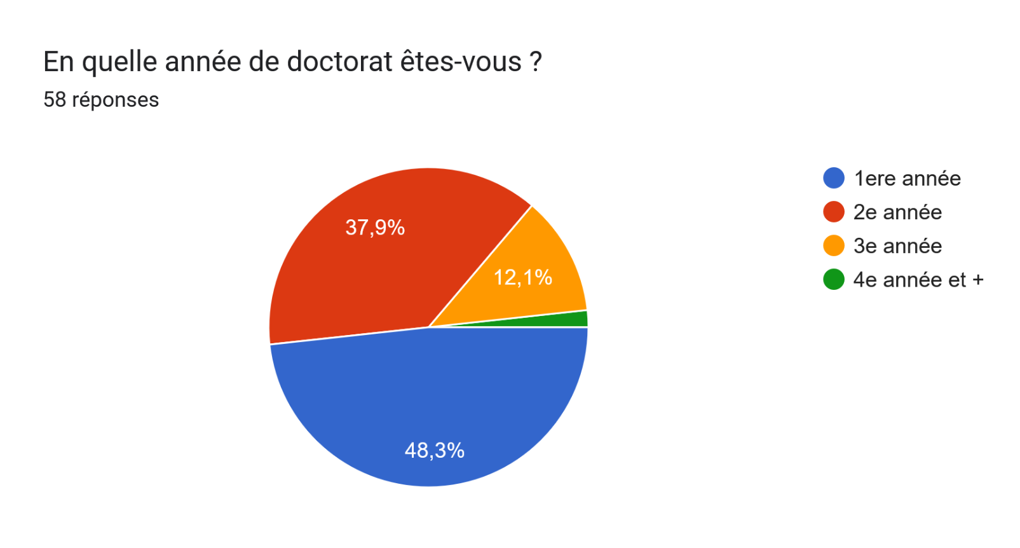
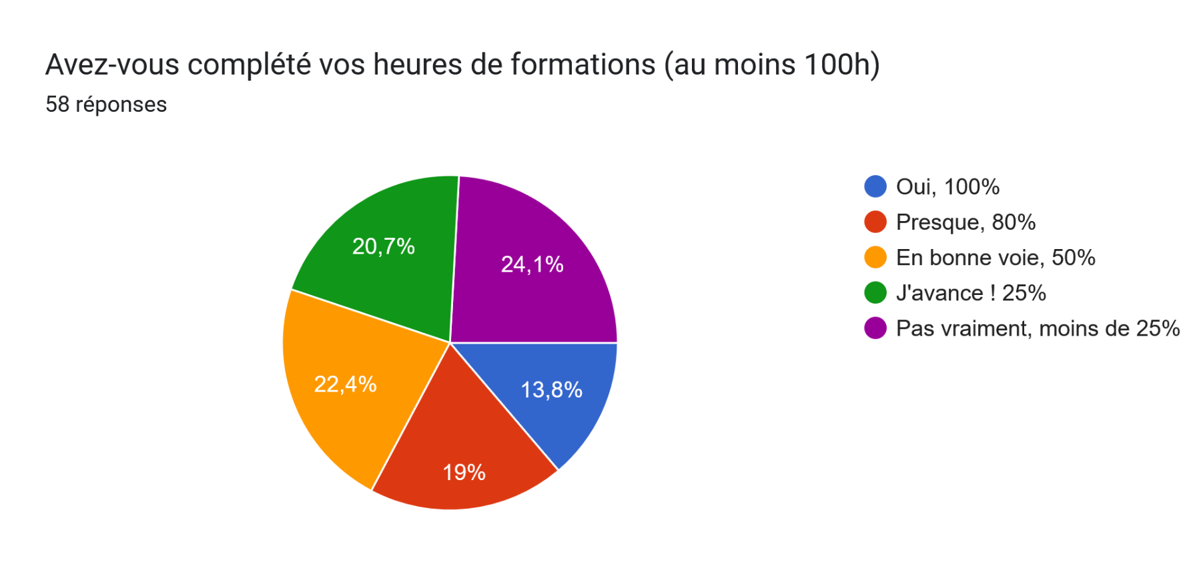
1) Profil des participants
→ Majorité d’étudiants en première/deuxième année
→ Bonne avancée globale dans les heures obligatoires

Slide 18
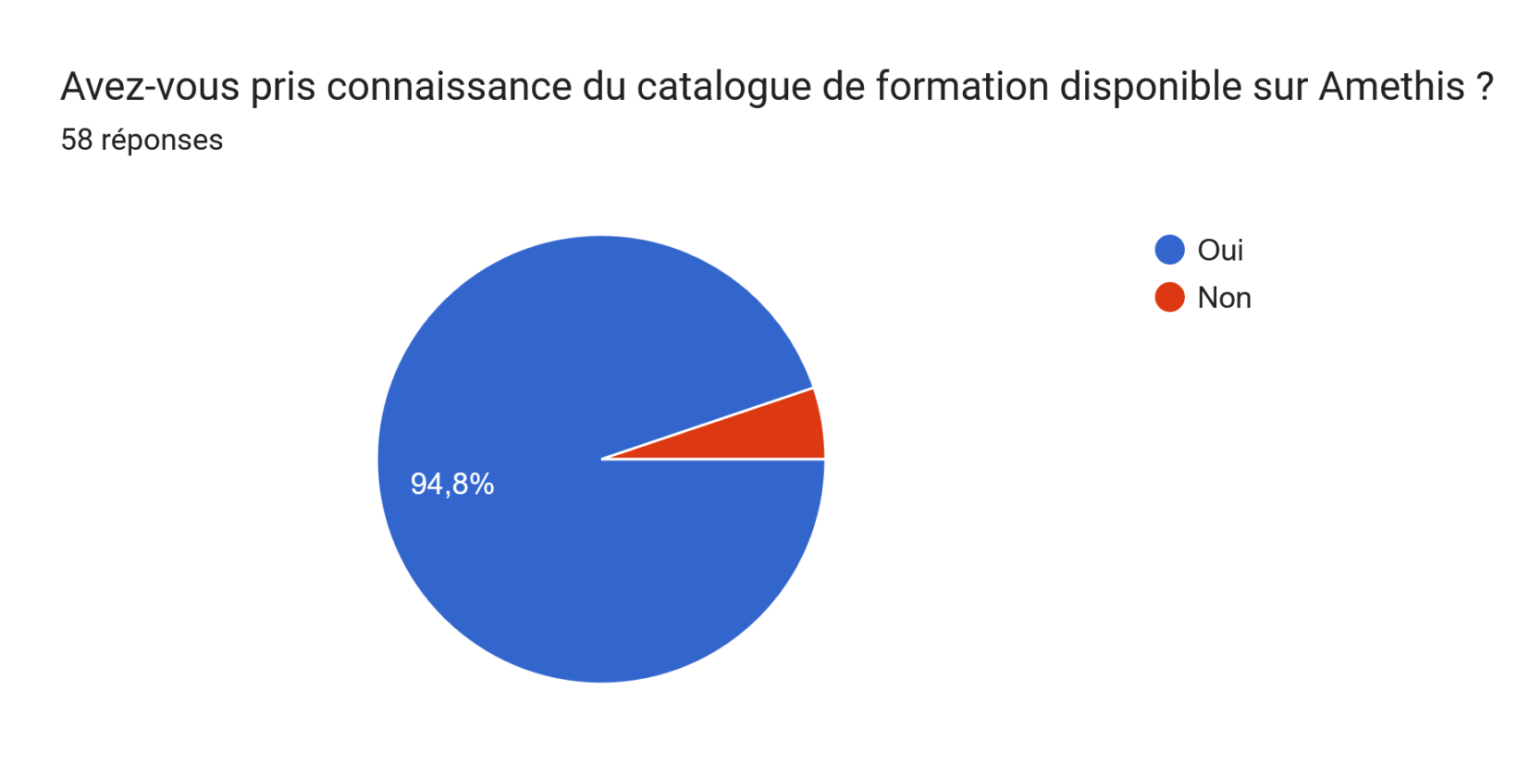
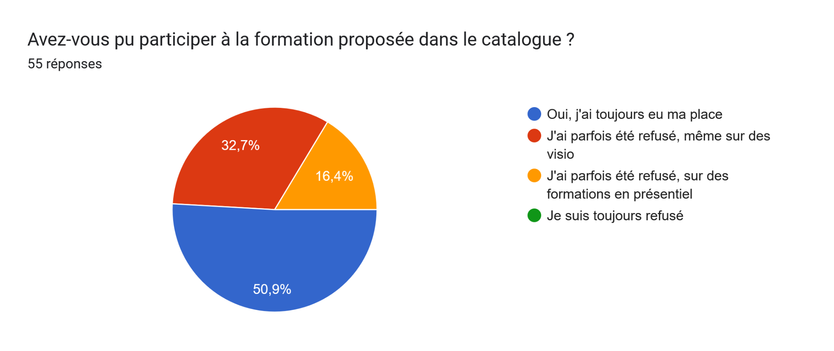
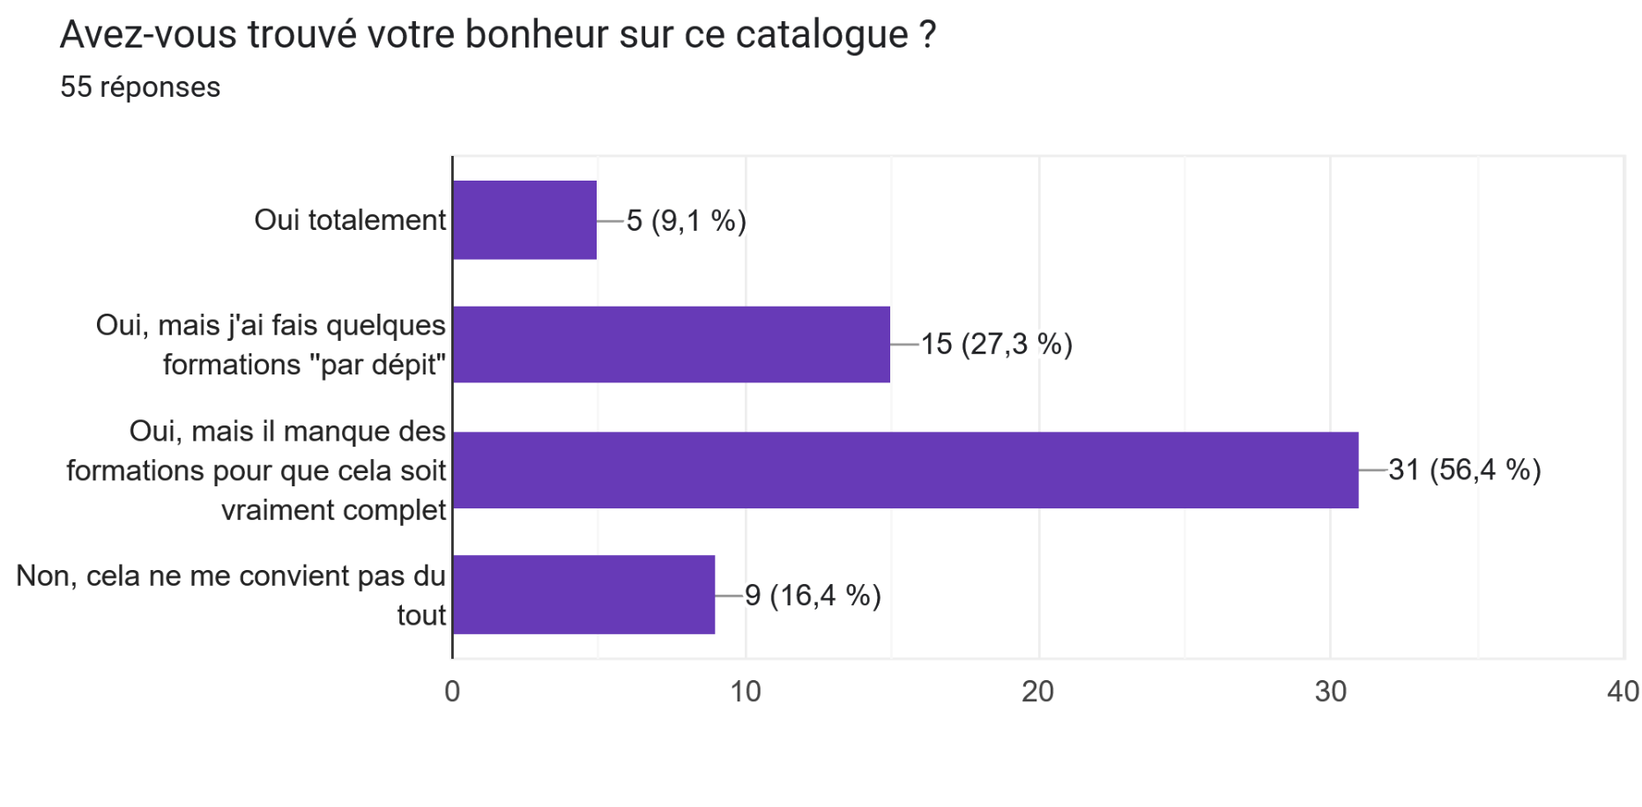
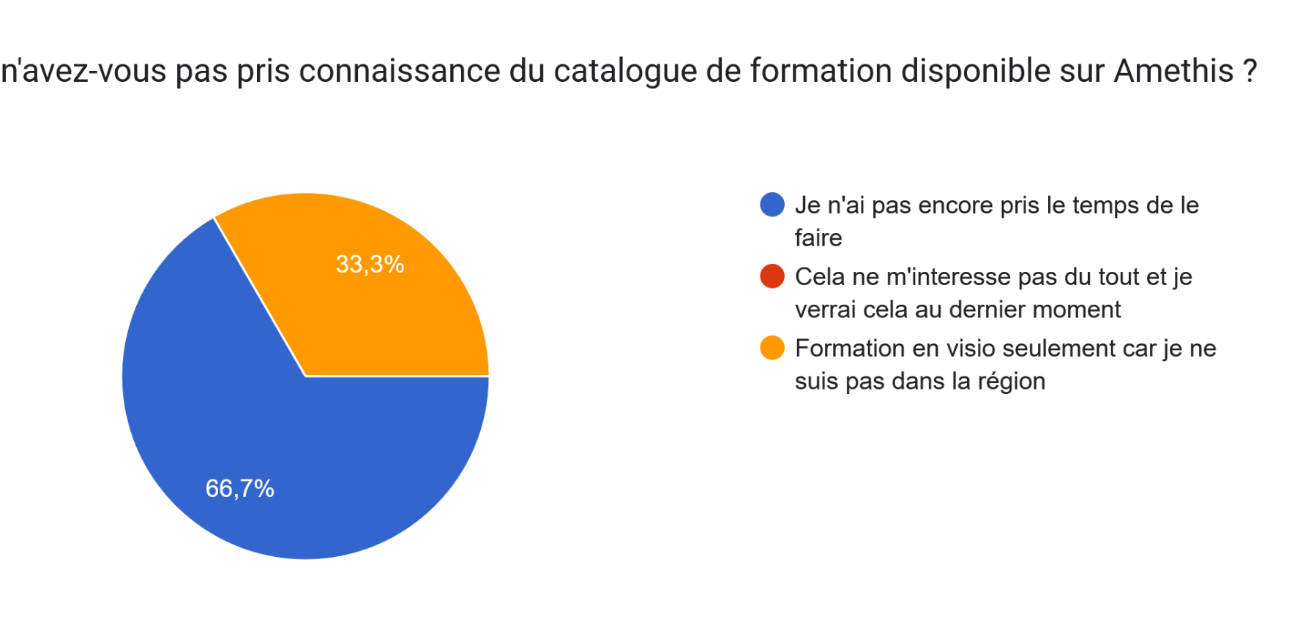
2) Catalogue actuel
Pourquoi
3 réponses
50% de refus dans les formations du catalogue
Base solide, mais catalogue à compléter

Slide 19
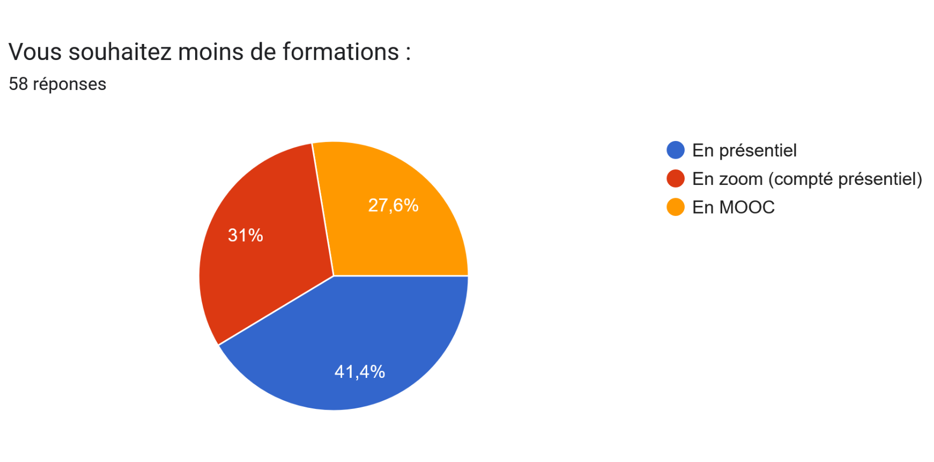
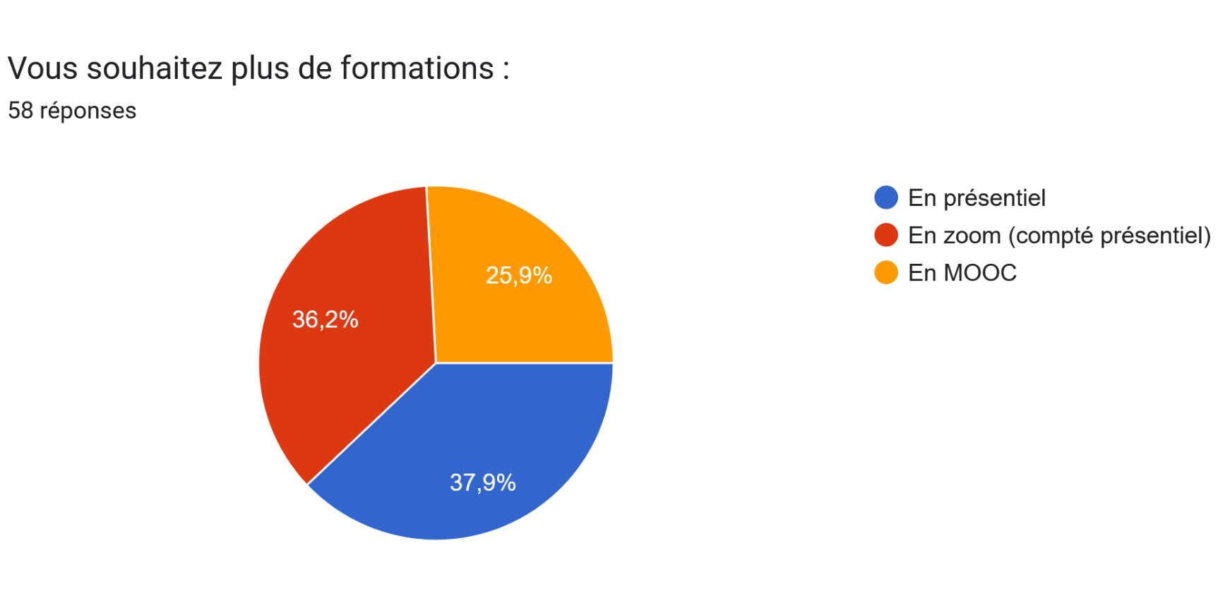
3) Formations à ajouter
→ pas de changement à apporter

Slide 20
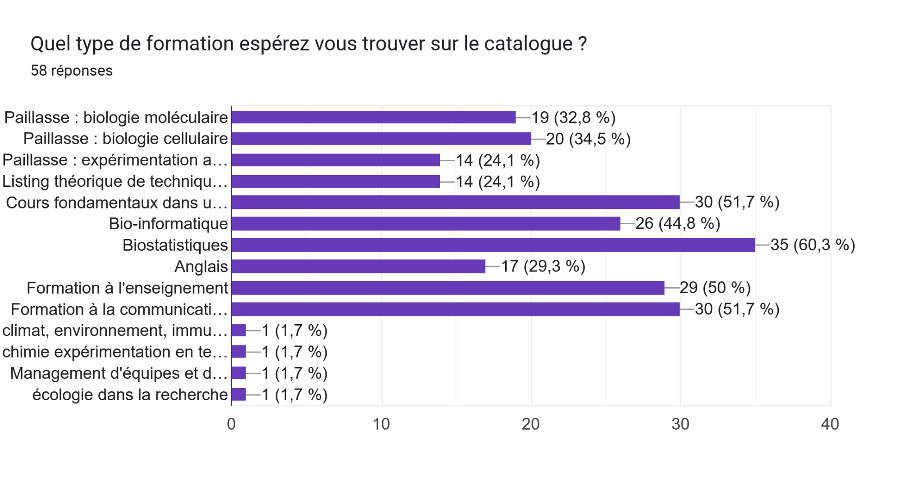
3) Formations à ajouter
(Choix multiple)
Paillasse : biologie moléculaire
Paillasse : biologie cellulaire
Paillasse : expérimentale animale
Paillasse : listes de techniques et protocoles
Cours fondamentaux
Bio-informatique
Biostatistiques
Anglais
Formation à l’enseignement
Formation à la communication scientifique
Climat, environnement, immunologie
Techniques d’analyse en chimie
Management d’équipes et de projets
Écologie dans la recherche
A ajouter : paillasse, bio-informatique, cours théoriques
A améliorer : enseignement, communication scientifique

Slide 21
3) Formations à ajouter À “supprimer”
-Environnement et climat
-Statistiques (débutant et avancé), utilisation de R
-Introduction aux logiciels de programmation
-Bioinformatique : pratiques FAIR, snakemake/nextcloud, git, python, OMICs, logiciel de bioinformatique structurale...
-Recherche clinique, recherche qualitative
-Adobe illustrator pour la réalisation de figures d’articles, Graphpad, powerpoint, excel…
-Introduction aux différentes IA utilisables
–Expérimentation sur du matériel/méthodes spécifiques
-Management, entreprenariat, gestion de projet, gestion de la bibliographie
-L’après-thèse avec des perspectives plus variées
Management (2/14, réorienter les formations actuelles ? )
Ethique et intégrité scientifique (3/14)
Sciences ouvertes (2/14)
Carte heuristique (seulement un logiciel, pas de méthodo)
→ Toutes utiles mais selon le profil

Slide 22
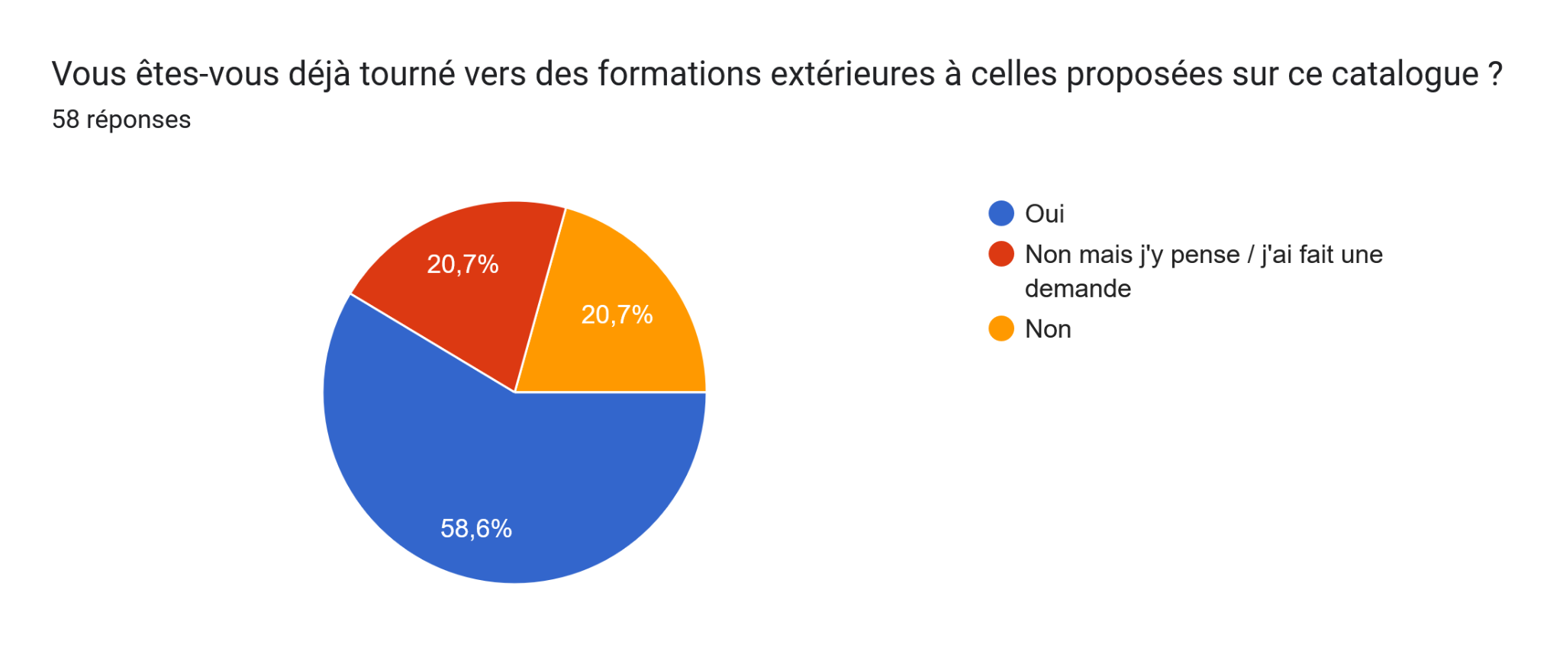
4) Les formations extérieures à l’ED BS
Exemples de formations extérieures choisies
MOOC enseignement, université numérique,
Rstudio, statistiques pour BigData
Git, gestion de données, open science&data / IFB
Expérimentation animale
Formation par les plateformes des IRS
Powerpoint/excel
Diplômes Universitaires
Cytométrie en Flux
Papirus INRAE / veille bibliographique, publication et communication
Bonnes pratiques cliniques
59% se sont tournés vers des formations extérieures
→ informatique, enseignement, paillasse, outils

Slide 23
5) Remarques libres
-Interface d’Amethys peu user-friendly : beaucoup de formations proposées mais pas de date de session pour les effectuer et compliqué d’accès
-Beaucoup de formation en présentiel sur Nantes mais peu à Angers
-Le nombre d’heures comptées ne reflete pas toujours la réalité (exemple: 3 x 4h parfois comptée 8h)
-Mettre plus de rappels de formations (auquelles ont est inscrits + celles qui vont ouvrir prochainement)
-Difficile d’avoir un créneau aux formations de biostatistiques
-Certaines demandes d’équivalences refusées alors qu’elles font partie intégrante de la thèse (ex : enseignement )
-Décompte adapté à son temps: si thèse a 50%, ne pas voir “100h” alors qu’on doit en faire 60.

Slide 24
Ordre du jour
Bilan FRM
Procédure d’attribution des CDE 2025 : point d’étape
Les projets doctoraux hors concours: document d’évaluation
Le label Thèses en Recherche Clinique à NU
Les formations : point de la commission formation
Formation : enquête des doctorant.es
Formation en bio-analyse : refonte de l’offre
AO mobilité
Prochains conseils

Slide 25
Modules proposés en 2024
Formation bioanalyse niveau débutant, initiation à la programmation (BiRD + enseignants Masters)
  Initition Python
    Damien Eveillard, en commun avec les M1
  Inititation à la ligne de commande
    BiRD, 30/09/2024
  Bonnes pratiques en bioinformatique
    BiRD, 01/10/2024
Formation bioanalyse niveau intermédiaire Transcriptomique 1
  BiRD (02-03/10/2024)
Formation bioanalyse niveau intermédiaire, Transcriptomique 2
  Analyse transcriptomique Single Cell (pas programmée en 2024)

Slide 26
Modules proposés en 2024
Difficultés rencontrées :
  Manque de visibilité sur le module 1 ‘Initiation’ (différents sous-modules, agendas différents, différents pré-requis)
  Pré-requis non affichés sur Améthis pour la formation RNA-Seq : plusieurs étudiants l’ont suivie sans les pré-requis nécessaires

Slide 27
Modules de formations à la Bioanalyse
Version 2025
Module | Nom du Module | Pré-requis | Durée
1 | Initiation à la ligne de commande | - | 1 jour
2 | Bonnes pratiques en bioinformatique | Module 1 | 1 jour
3 | Initiation à R | - | 1,5 jour
4 | Analyse différentielle en RNAseq | Modules 1 et 2 | 2 jours
5 | Introduction à l'analyse SingleCell RNASeq | Modules 3 + 1 (2 fortement conseillé) | 2,5 jours
Agenda :
Modules 1, 2 et 3 sur une semaine
Modules 4 et 5 sur une autre semaine (avec 1-2 semaines d'écart)
A la rentrée de Septembre - A confirmer

Slide 28

Module 1 : Initiation à la ligne de commande
Objectifs de la formation :
  Comprendre les principes et les avantages du système Linux
  Connaître et utiliser les principales commandes bash
  Capacité à enchaîner plusieurs commandes
  Lancer des programmes avec des arguments
  Acquérir de l’autonomie pour effectuer des analyses en ligne de commande
Contenu
  Introduction au système Linux
  Système de fichiers : structure des répertoires, chemins, gestion des fichiers et répertoires
  Principe des protections : attributs de fichiers, droits d’accès, gestion des groupes
  Commandes utiles pour la manipulation de fichiers
  Opérateurs de redirection (entrées/sorties des commandes)
  Création et lancement d’un script bash
  Introduction aux variables d’environnement
  Se connecter à un serveur distant via un terminal ou via WSL
1 jour

Slide 29

Module 2 : Bonnes pratiques en bioinformatique
Objectifs de la formation :
  Savoir mettre en œuvre les principes de la science reproductible dans les projets d’analyse et de développement
  Connaître les commandes de base nécessaires pour une utilisation optimale d’un cluster de calcul
Contenu
  Introduction à la reproductibilité
  Bonnes pratiques sur l’historique et le partage du code : Git
  L’environnement logiciel : Conda/Mamba
  Présentation et utilisation d’un cluster de calcul
  Introduction aux workflows avec snakemake
1 jour

Slide 30
Module 3 : Initiation à R
Objectifs de la formation :
  Connaître les commandes simples en R
  Savoir utiliser l’interface Rstudio
  Comprendre l’utilisation des fonctions R
  Savoir faire des manipulations simples de données
  Etre capable de réaliser des visualisations simples
Contenu
  Introduction : Prise en main de l’environnement Rstudio; Bonnes pratiques de programmation; Différents types et classes de variables; Les fonctions
  Manipulation des données avec le tidyverse : Les opérateurs logiques; Manipuler les tableaux
  Visualisation avec ggplot2 : Principes; Exemples simples
1,5 jour

Slide 31
Module 4 : Analyse différentielle en RNAseq
Objectifs de la formation :
  Comprendre les principales étapes d’une analyse de données RNAseq, pour l’étude d’expressions différentielles de transcriptomes.
  Savoir lancer une analyse RNAseq en ligne de commande en utilisant le gestionnaire de workflow Snakemake
Contenu
  Jour 1
    Principe de la technologie RNASeq : objectifs et plan d'expérience.
    Évaluation de la qualité des données (FastQC, MultiQC).
    Alignement des séquences sur un génome de référence (STAR).
  Jour 2
    Analyse de l'expression différentielle des gènes (HTSeqCount, DESeq2).
    Introduction à l'annotation fonctionnelle (GO, Kegg).
    Utilisation du système de workflow Snakemake sur le cluster BiRD.
    Comparaison entre les méthodes RNASeq et 3'SRP.
2 jours

Slide 32
Module 5 : Introduction à l'analyse SingleCell RNASeq
2,5 jours
Objectifs de la formation :
  Connaître et comprendre les grandes étapes de l'analyse de données scRNAseq jusqu’à la recherche de gènes marqueurs et l'identification de types cellulaires.
  Savoir manipuler le package Seurat sur un petit jeu de données test, à partir des matrices de comptage jusqu'au clustering et l'annotation des clusters.
  Connaître les bases de l'analyse pour les appliquer à son propre jeu de données
Contenu
  Introduction (Théorie) : Les séquençages ARN single-cell; De la donnée de séquençage brute à la matrice de comptages; Les outils logiciels
  Pré-traitement de la matrice d’expression (Théorie et Pratique) : Contrôle qualité; Normalisation; Réduction de dimensions (HGV, PCA, UMAP); Identification des biais d'expressions
  Annotation (Théorie et Pratique) : Clustering; Gènes marqueurs; Identification des types cellulaires; Analyses des listes de gènes marqueurs avec le package R ClusterProfileR
  Atelier Pratique « Bring your own data » : Réalisation en semi autonomie de l’analyse primaire sur les données des apprenants

Slide 33
Coût
Module | Nom du Module | Durée | Heures de vacation
1 | Initiation à la ligne de commande | 1 jour | 7
2 | Bonnes pratiques en bioinformatique | 1 jour | 7
3 | Initiation à R | 1,5 jour | 11 + 6
4 | Analyse différentielle en RNAseq | 2 jours | 14+14
5 | Introduction à l'analyse SingleCell RNASeq | 2,5 jours | 18+7

Slide 34
Ordre du jour
Bilan FRM
Procédure d’attribution des CDE 2025 : point d’étape
Les projets doctoraux hors concours: document d’évaluation
Le label Thèses en Recherche Clinique à NU
Les formations : point de la commission formation
Formation : enquête des doctorant.es
Formation en bio-analyse : refonte de l’offre
AO mobilité
Prochains conseils

Slide 35

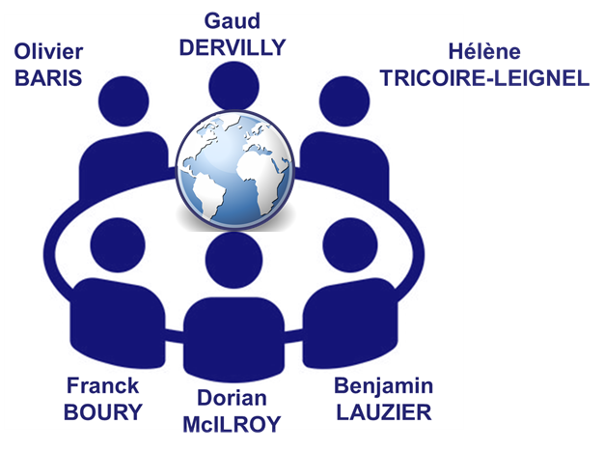
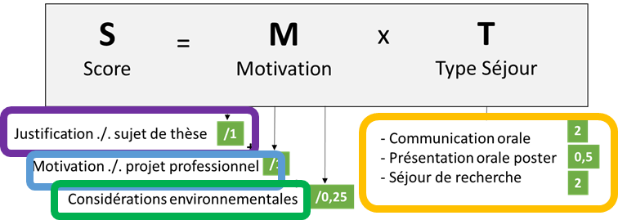
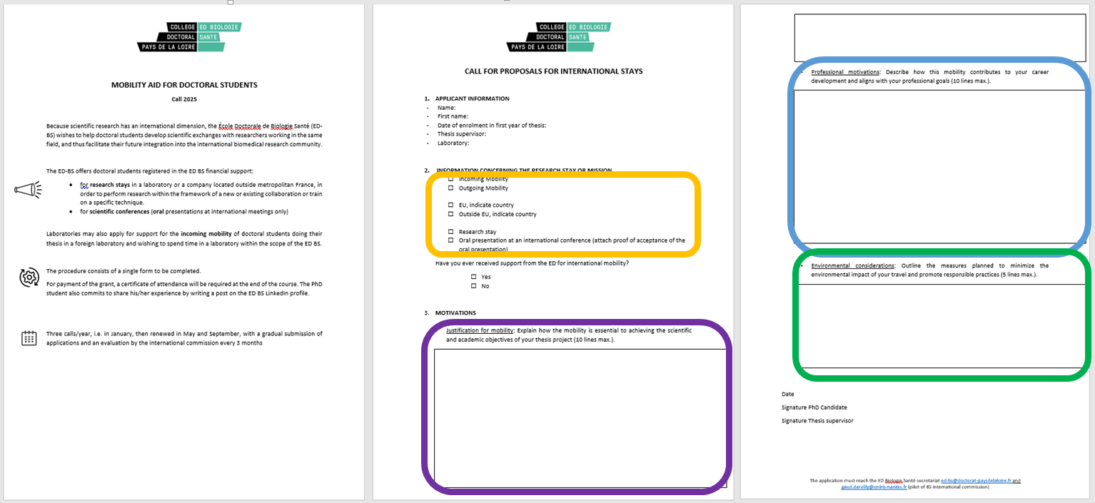

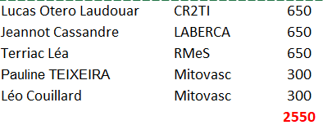
COMMISSION INTERNATIONALE
CONSEIL ED BS 31/03/25
AO mobilité internationale 2025
Nouveaux critères et formulaire
AO 2025 n°1 (Jan-Mars)
Budget 2025 disponible : 6000 €
12 candidatures
3 non éligibles
3 déjà bénéficiaires de l’aide
Seuil sélection > 4
5 dossiers sélectionnés
AO 2025 n°2 (Avril- Juin)

Slide 36
Prochain conseil
Mercredi 2/07 Nantes 10h00

